Slide 1

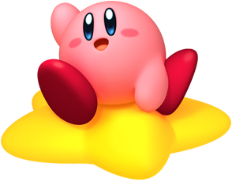
Oil’s Well
Gemaakt door: Gerben Tesselaar
Klas: AM4B
Voor: MBO Utrecht

Slide 2

Gerben Tesselaar
AM4B
Wie ben ik?
Naam: Gerben Tesselaar
Leeftijd: 19 jaar
Opleiding: Game Development
1

Slide 3
Gerben Tesselaar
AM4B
Waarom testen
Kwaliteit
Zekerheid
Kwantiteit
2
Notes:
Kwaliteit: Door het regelmatig testen kun je bugs/fouten sneller herkennen en oplossen, waardoor het spel fijner speelt.
Zekerheid: d.m.v. een testomgeving kunnen wij het product in elk gewenste omgeving testen en kunnen wij aangeven met zekerheid dat het werkt op de geteste computers.
Kwantiteit: Als je punt 1 & 2 verwerkt hebt in je product, dan is de kans groter dat het publiek het product gaat kopen en zo stijgt de kwantiteit.

Slide 4
Gerben Tesselaar
AM4B
Virtual Box
Controle
Portable
Virtual Box vs Docker
3
Notes:
Controle: Met een virtuele machine heb je bijna volledige controle over deze machine, wat belangrijk is voor het testen.
Portable: De virtuele machine kan omgezet worden in een bestand dat vervolgens het web over kan.
Virtual Box vs Docker: Docker bestaat al een tijdje voor Linux en sinds kort zijn ze ook bezig met een beta voor Windows. Helaas werkt docker voor windows nog niet volledig om gebruikt te worden als testomgeving.

Slide 5
Gerben Tesselaar
AM4B
Procedure
De testomgeving kan worden opgezet d.m.v. een Procedure. Deze procedure wordt getest d.m.v. de bijbehorende testformulieren.
4

Slide 6
Gerben Tesselaar
AM4B
Globale stappen
1. Create virtual machine
2. Setup machine settings
3. Setup machine drivers
4. Setup software
5. Download Game
6. Run Game
5

Slide 7
Gerben Tesselaar
AM4B
Resultaten
Resultaten van het testen van de Procedure.
6

Slide 8
Gerben Tesselaar
AM4B
Oil’s Well
7

